Slide 1
OPAKOVANIE
OHYBNÉ SLOVNÉ DRUHY
8. ročník

Slide 2
Slovné druhy delíme:
Slovné druhy podľa ohybnosti
OHYBNÉ NEOHYBNÉ
podstatné mená, prídavné mená, príslovky, predložky, spojky,
zámená, číslovky, slovesá častice, citoslovcia

Slide 3
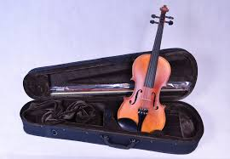
Pomnožné podstatné mená
Skupina podstatných mien, ktoré tvarom množného čísla pomenúvajú jeden predmet voláme pomnožné podstatné mená: plavky, nohavice, tepláky
Pomnožné podstatné mená môžu byť v týchto vzoroch:
1. mužské: dub, stroj
2. ženské: žena, ulica
3. stredné: mesto, srdce

Slide 4
Prídavné mená
Delíme ich:
Akostné – vzťahové – privlastňovacie
Stupňujú sa v troch stupňoch pravidelne a nepravidelne.
Gramatické kategórie: rod, číslo, pád + vzor: pekný cudzí, páví, otcov/matkin

Slide 5
Zámená
Delíme ich:
1. osobné
Základné – ja, ty, on, ona, ono, my, vy, oni...
Privlastňovacie – môj, tvoj, náš, váš, ich, jej...
2. Zvratné – sa, seba, svoj
3. Ukazovacie – ten, onen, taký, toľký, onaký
4. Opytovacie – kto, aký, ktorý, čí, koľký
5. Neurčité – niekto, niečo, nejaký, niektorý, dačo, dakto, ktosi, čosi, niekde, kdesi...
6. Vymedzovacie – taký istý, iný, inakší, všetci, nikto, žiaden, sám, samý...

Slide 6
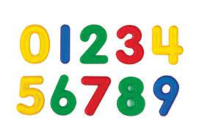
ČÍSLOVKY
1. základné (koľko, aký počet) tri, štyri, štvrtina, veľa, viac, zopár, málo...
2. radové (poradie) druhý, tretí, stý, tisíci, posledný, ostatný...
3. skupinové (počet v skupine) jedni, dvoje, oboje, obe, troje, štvoro, desatoro, viacerí, viacero...
4. druhové (počet druhov) jednaké, jednako, dvojaké, štvorako, mnohorako...

Slide 7
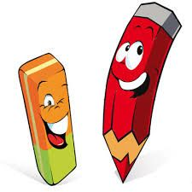
5. násobné (násobky, opakovania) dvakrát, veľakrát, mnohokrát...
jeden raz, dva razy, veľa ráz... štvornásobný, stonásobná, mnohonásobne... dvojmo, trojmo... dvojitý, trojitý, štvorito...
ĎALEJ ICH DELÍME: určité - vyjadrujú presné číslo (tri, päťkrát, desaťnásobný, štvrtina)
neurčité - vyjadrujú počet iba približne (veľa, mnohonásobne, viac ráz, menej)

Slide 8
SLOVESÁ
Delíme ich:
Zvratné – nezvratné
Činnostné – stavové
Plnovýznamové – neplnovýznamové
Gramatické kategórie: osoba, číslo, čas, spôsob, vid a slovesný rod

Slide 9
Otázky a úlohy
Ktoré slovné druhy patria ku ohybným?
Ktoré slovné druhy patria ku neohybným?
Vymenuje tri pomnožné podstatné mená.
Čo určujeme pri gramatických kategóriách pri prídavných menách?
Ako delíme zámená?
Aké gramatické kategórie určujeme pri slovesách?

